Slide 1
데이터온(DATA on)’s
대학생을 위한 취업/진로 처방전
(Job / career prescriptions for college students)
한밭대학교 창의융합학과
20143024 주형구
20143015 손형섭
20167222 정승기

Slide 2
CONTENTS
1
개요
2
분석과정
3
분석 결과 및 설명
4
결론

Slide 3
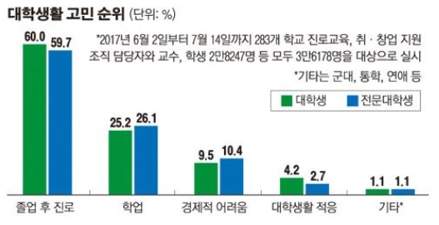
01
개요
주제 선정 이유
주제를 고민하던 중, 대학생들의 가장 큰 고민거리가 무엇일지 조사
대학생들의 가장 큰 고민은 졸업 후 취업/진로 문제

Slide 4
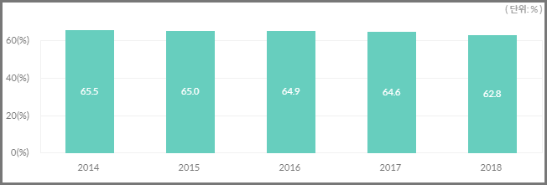
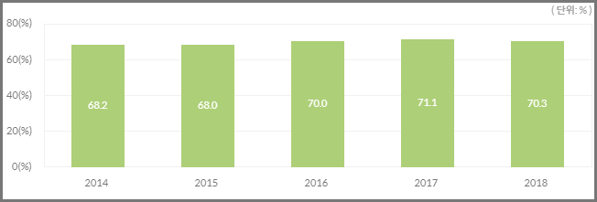

01
개요
주제 선정 이유
대학생 취업률
실제로 취업에 성공하는 대학생을 조사
대학생들의 취업률은 약 63%, 전문대학생들의 취업률은 약 70%
대략 대학생 3명 중 1명은 취업에 어려움을 겪고 있다.
전문대학생 취업률

Slide 5

01
개요
분석 목표
자격증?
취업/진로 문제에 대해 걱정하는 대학생들에게 자신의 걱정거리에 맞는 프로그램을 소개해줘야 함
하지만 많은 수의 학생들을 상담하기에는 시간/ 비용적 문제 발생
모든 학생들에게 같은 프로그램을 추천해주면 효과가 떨어짐
학생들의 attribute(속성)을 보고 올바른 프로그램을 소개하는 알고리즘 개발
자격증 교육
자기소개서?
자소서 컨설팅

Slide 6
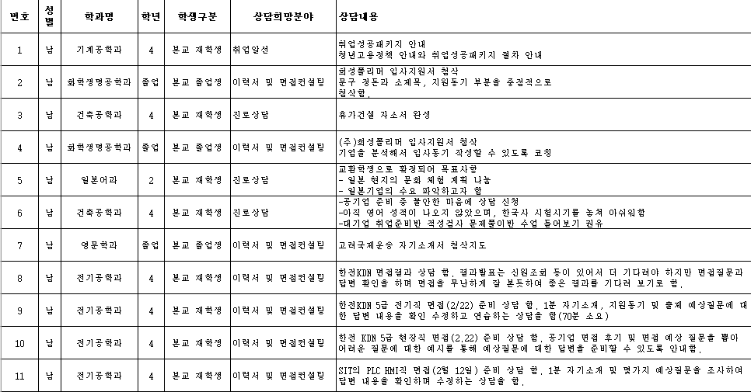
01
개요
분석 방법
H대학의 2017, 2018, 2019년 대학생 무기명 상담 기록 자료 이용
총 11,790명의 성별, 학과명, 학년, 학생구분, 상담내용 항목을 이용

Slide 7
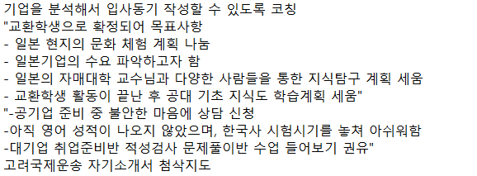
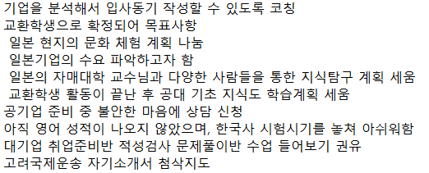
02
분석과정 – 텍스트 전처리
상담 내역의 텍스트를 클리닝 과정을 통해 정제

Slide 8
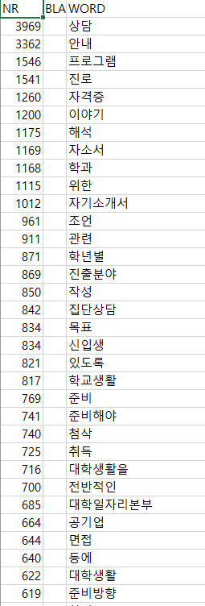
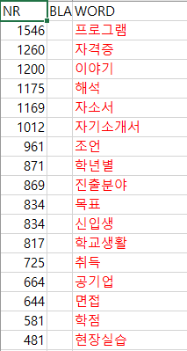
02
분석과정 – 키워드 추출
키워드 추출 전
키워드 추출 후
상담 내용에 있는 단어들 중, 의미가 있을 것이라고 생각되는 단어들을 추려냄

Slide 9
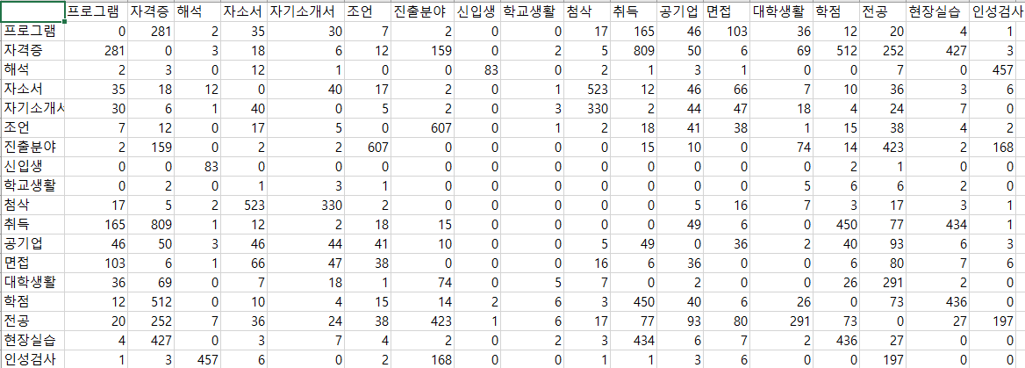
02
분석과정 – 단어간 관계 행렬 생성
Krwords, Krtitle 프로그램을 이용하여 단어-단어 관계 행렬을 만듬

Slide 10
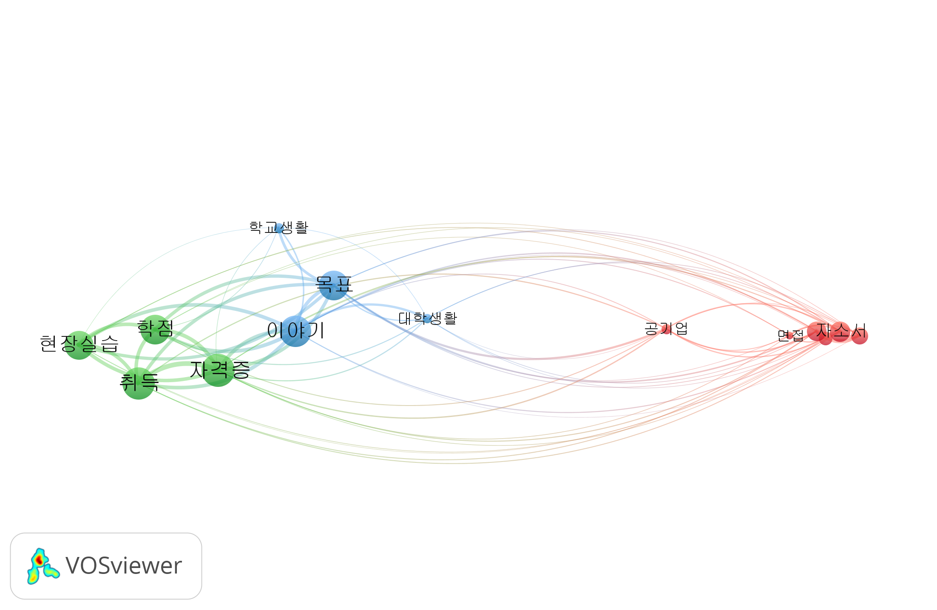
02
분석과정 - 요인분석
대학생활
취업준비
스펙
VOSviewer 프로그램을 이용하여 단어-단어 관계 행렬을 시각화
높은 관계를 가지는 단어를 군집화하여 이름을 붙임

Slide 11
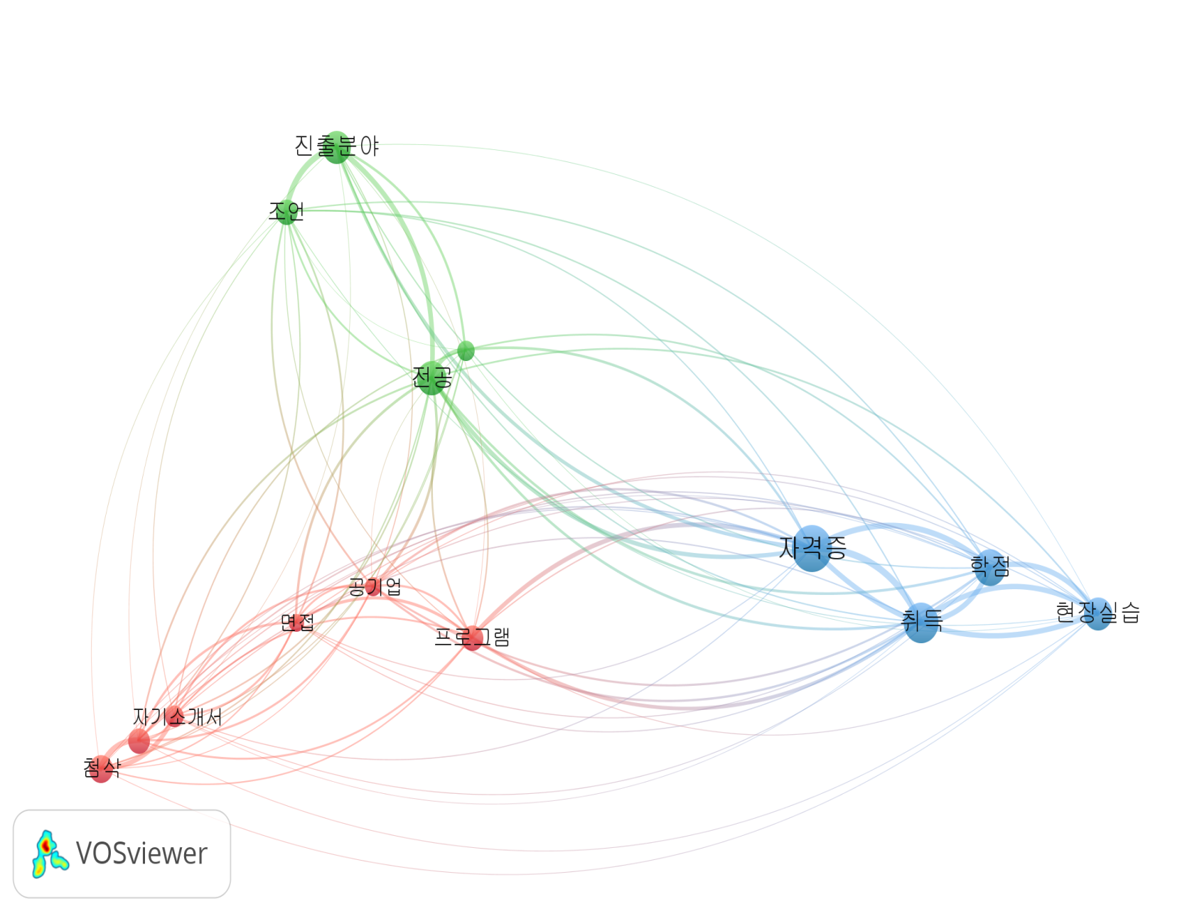
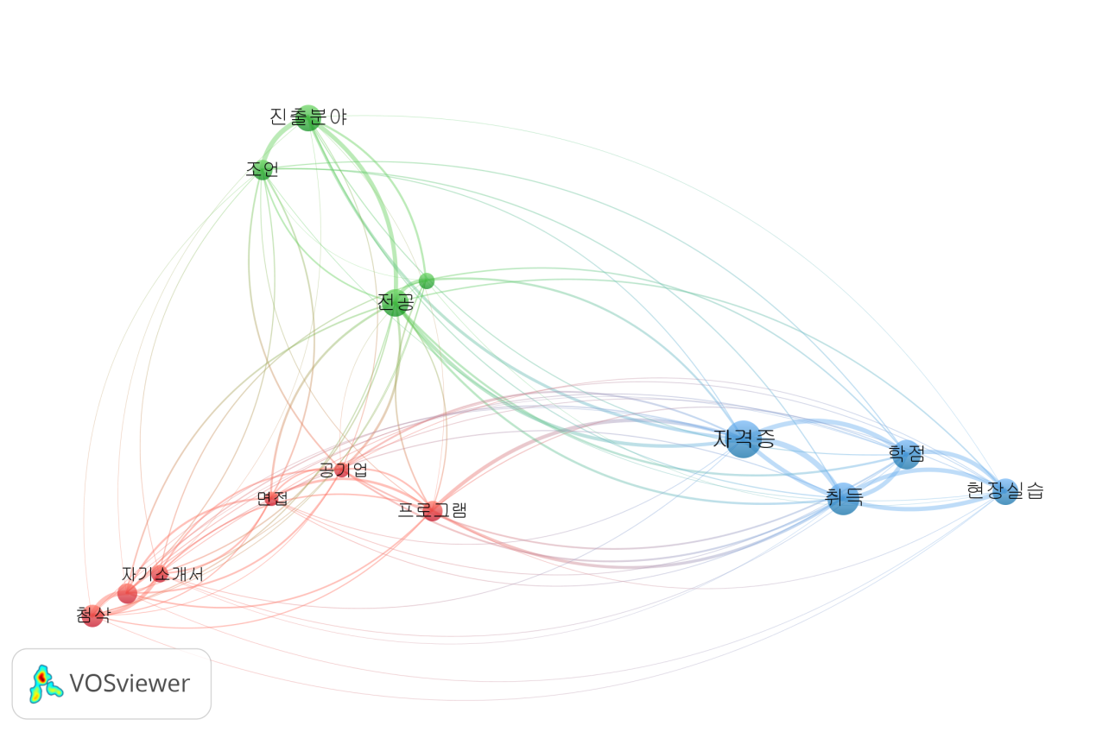
03
분석결과 및 설명
대학생활
학생들의 공통 관심 단어
스펙
취업준비
3개의 군집으로 축소가능

Slide 12
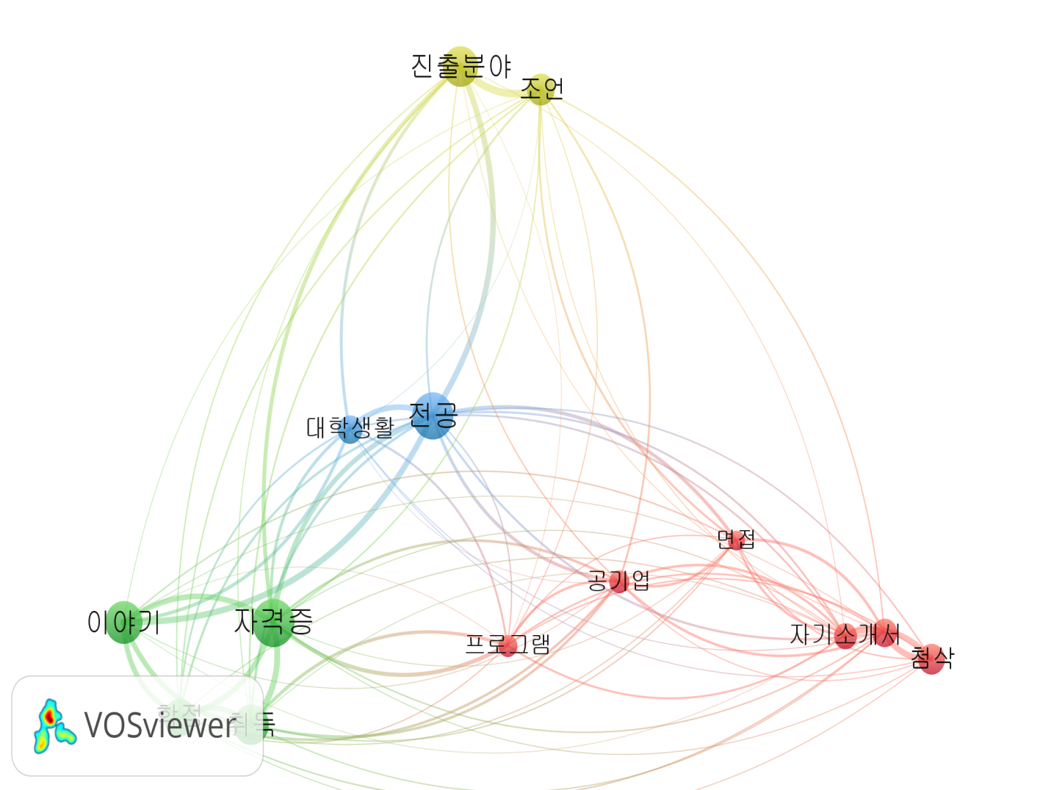
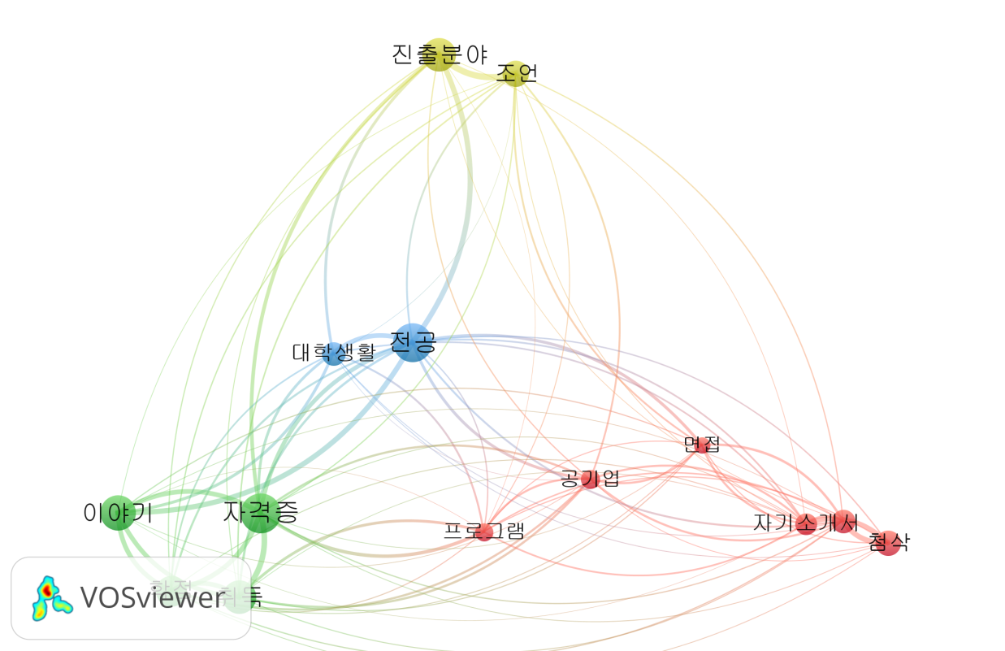

03
분석결과 및 설명
대학생활
방향
남녀간 관심 단어 차이
취업준비
스펙
대학생활
취업준비
스펙
남학생
여학생
남학생은 여학생에 비해 미래 취업에 대한 걱정이,
여학생은 남학생에 비해 현재 대학생활에 대한 걱정이 있다.
남학생은 4개의 군집으로 축소가능
여학생은 3개의 군집으로 축소가능

Slide 13
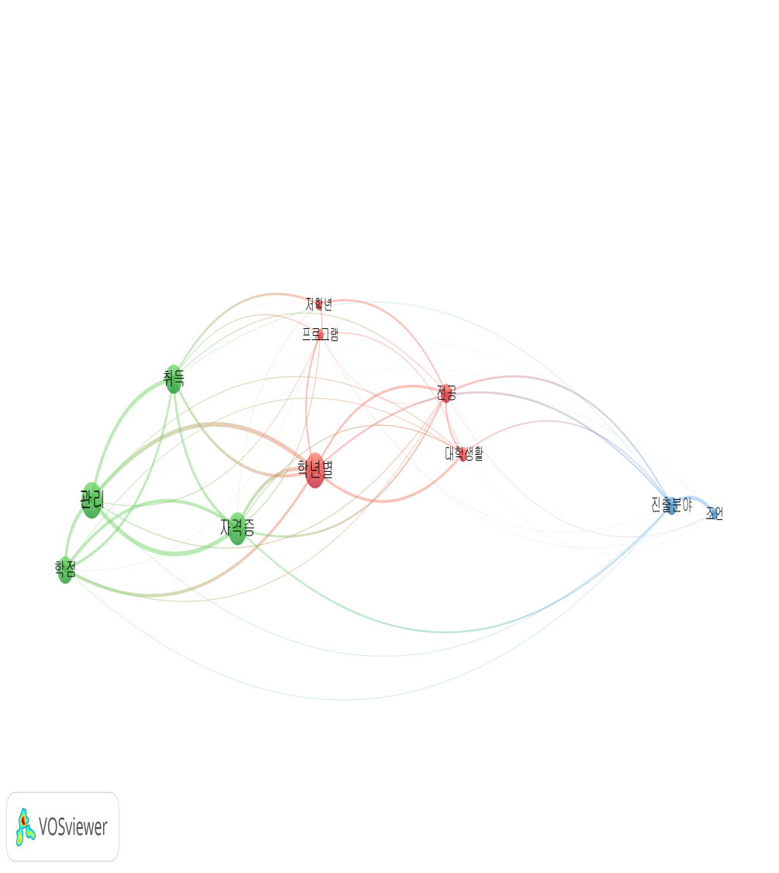
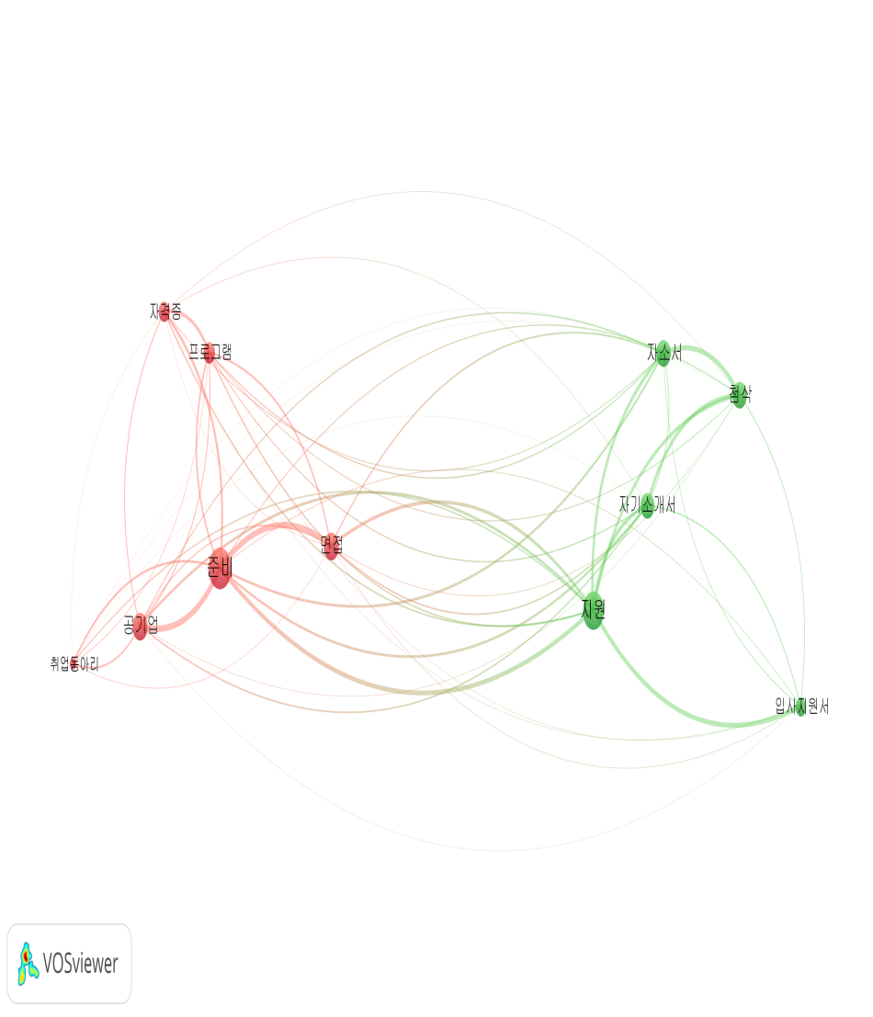
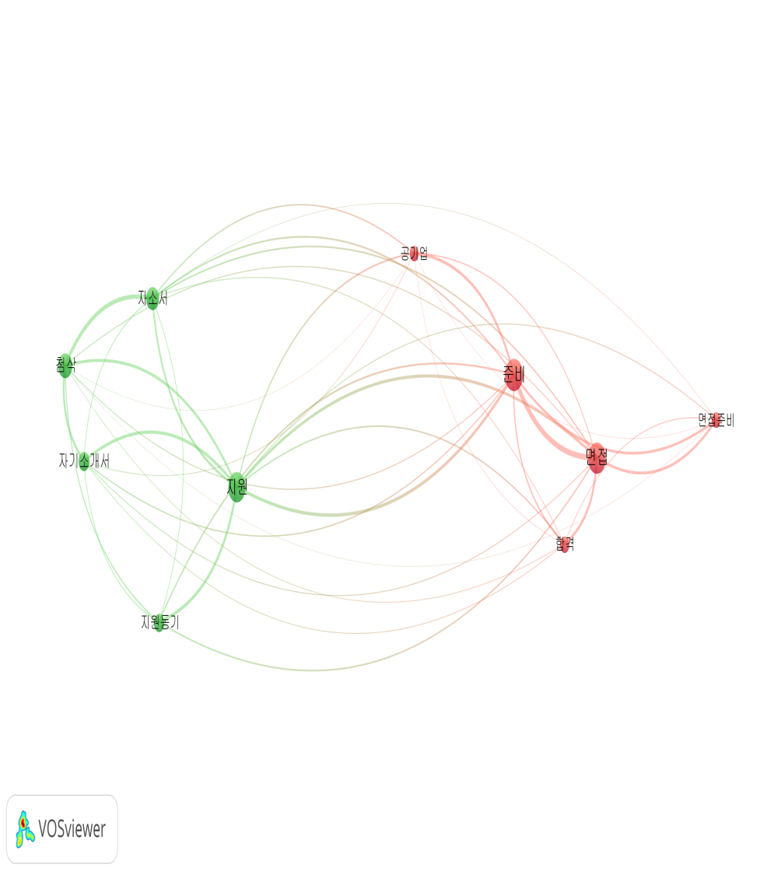



03
분석결과 및 설명
저학년 – 고학년 관심 단어 차이
면접
대학생활
스펙
취업준비
스펙
스펙
방향
저학년
고학년
졸업생
저학년은 3개의 군집으로 축소가능
고학년은 2개의 군집으로 축소가능
졸업생의 경우 3,4학년과 유사한 결과를 보임
학년이 올라갈수록 대학생활보다 취업,면접에 대한 걱정이 커진다.

Slide 14
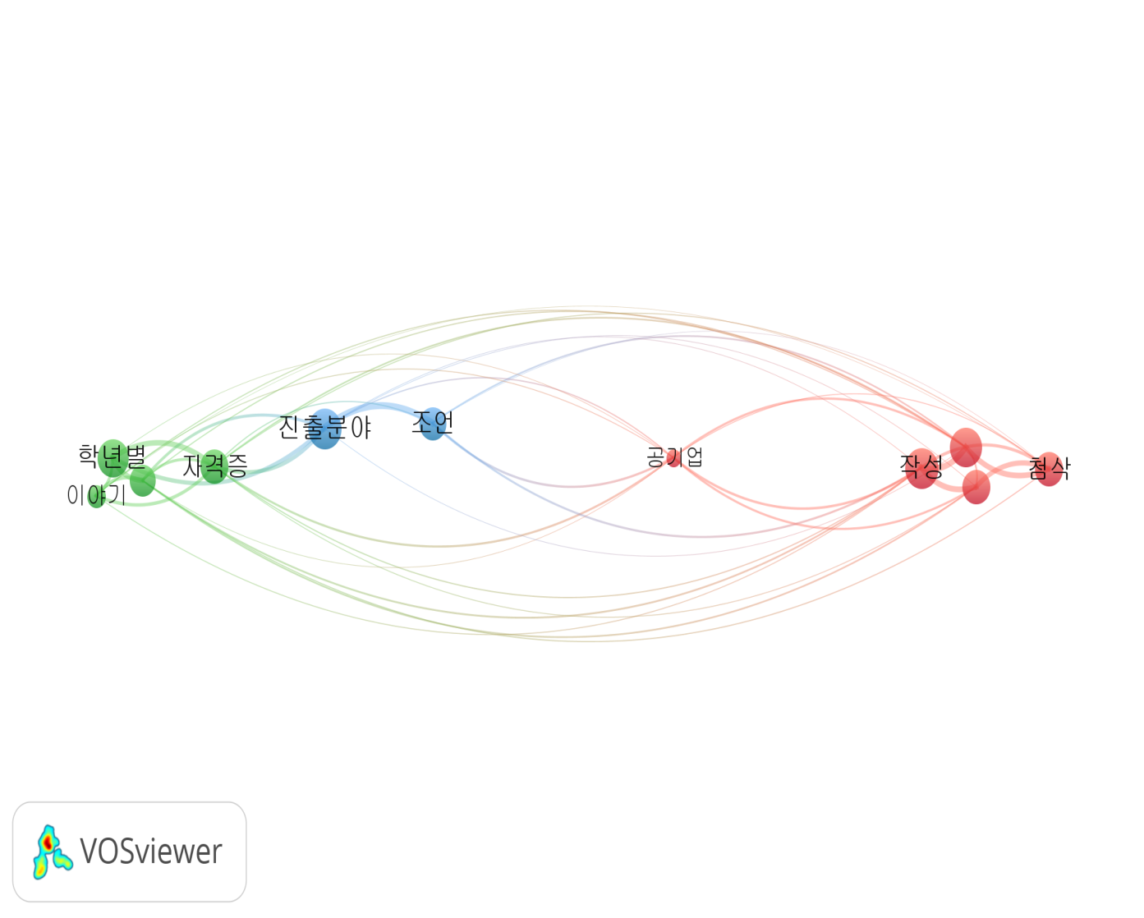
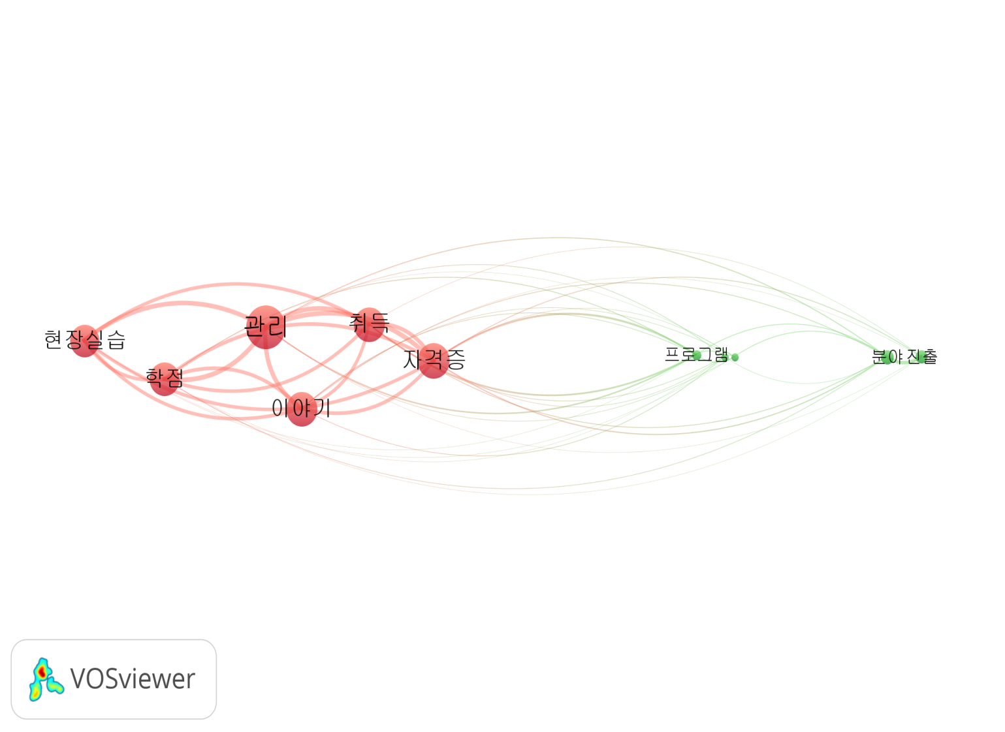

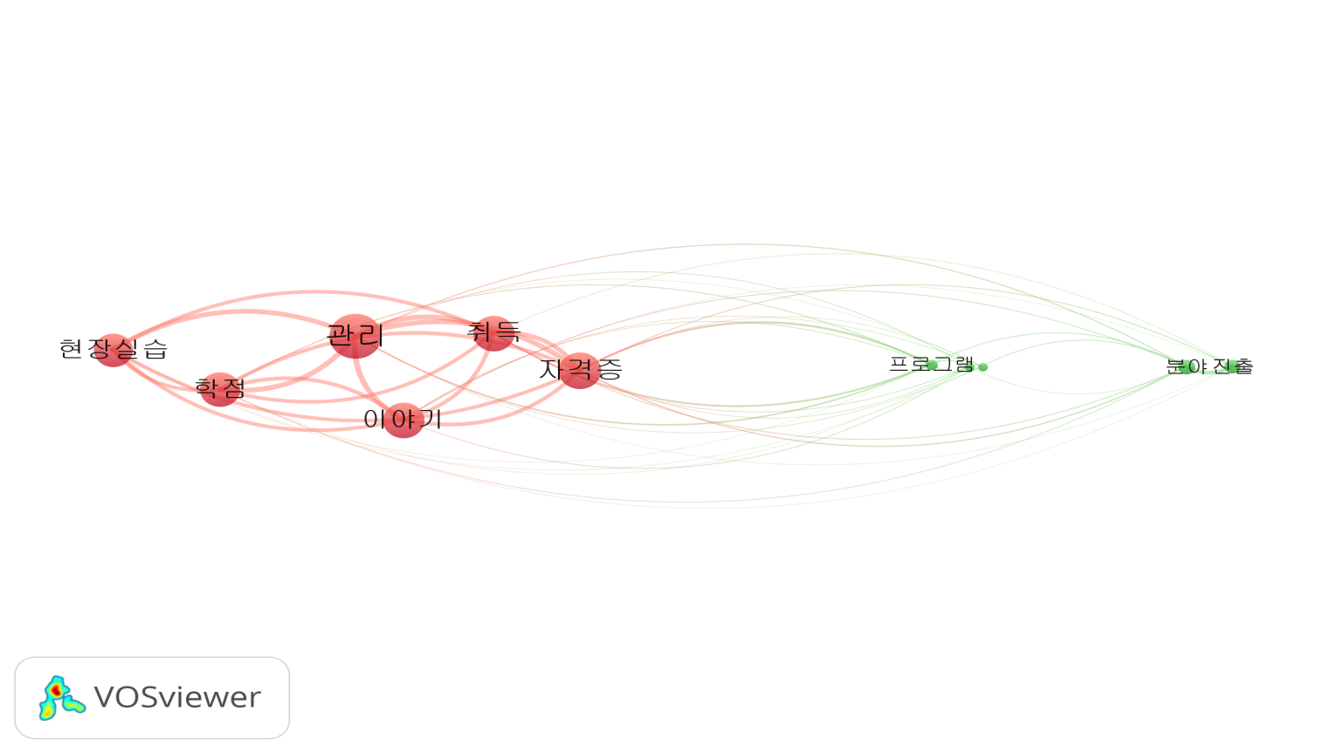
03
분석결과 및 설명
학과별 관심 단어 차이(자연계VS인문계)
방향
스펙
방향
스펙
취업준비
자연계열
인문계열
자연계열이 인문계열에 비해 취업준비에 걱정이 크고,
인문계열이 자연계열에 비해 스펙 관리에 관심이 있다.
자연계는 3개의 군집으로 축소가능
인문계는 2개의 군집으로 축소가능

Slide 15




04
결론
활용법 제안 (1/2)
남녀간 관심 단어 차이
개인적 활용
상담사가 상담하러 온 학생의 attribute를 보고 걱정거리 예측
비슷한 attribute를 가지는 다른 학생들의 관심프로그램을 추천

Slide 16
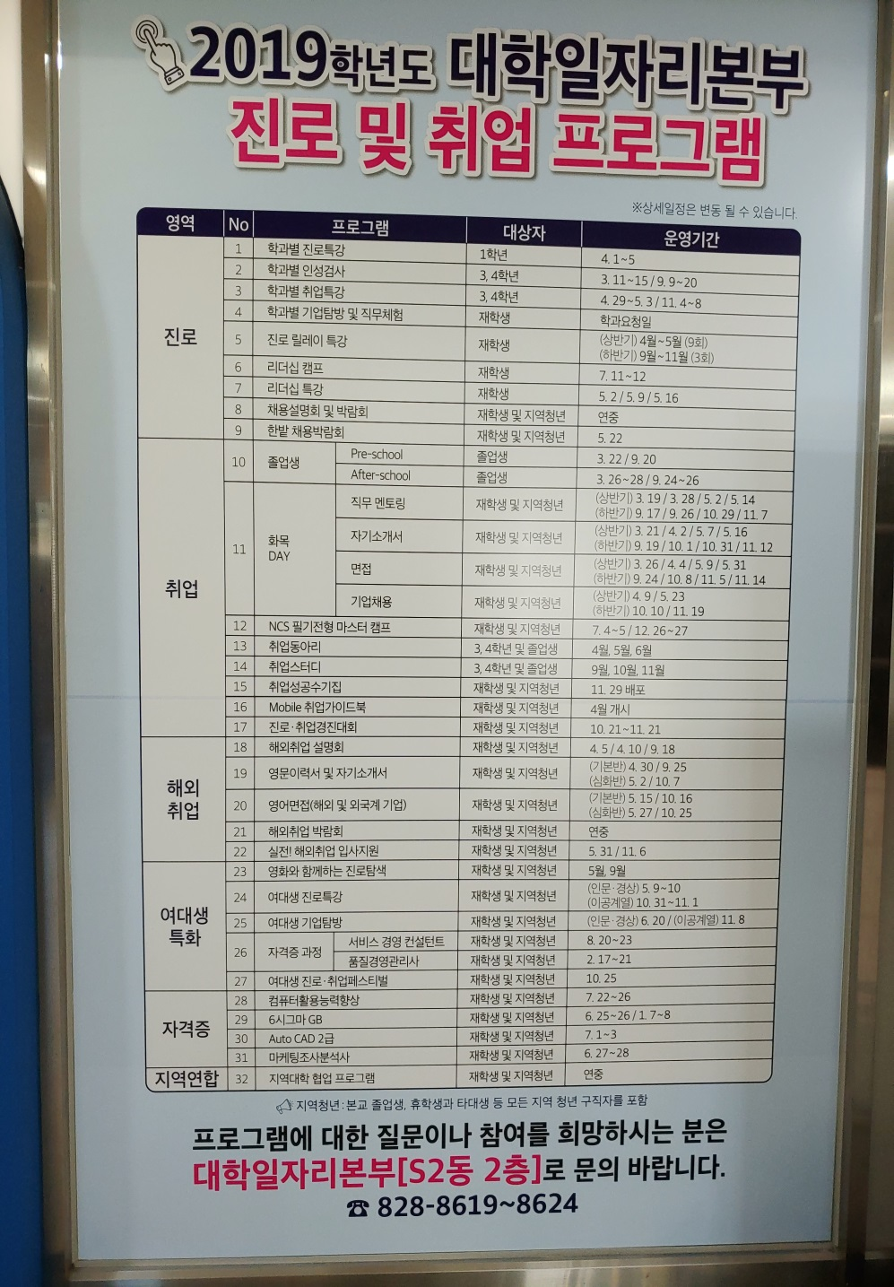



04
결론
활용법 제안 (1/2)
남녀간 관심 단어 차이
남녀간 관심 단어 차이
개인적 활용
저는 기계공학과 4학년 남학생입니다. 최근 취업에 관한
고민을 가지고 있습니다.
고학년 자연계열을 남학생을 위한 취업 프로그램을 소개
핵심 키워드: 스펙, 취업준비

Slide 17
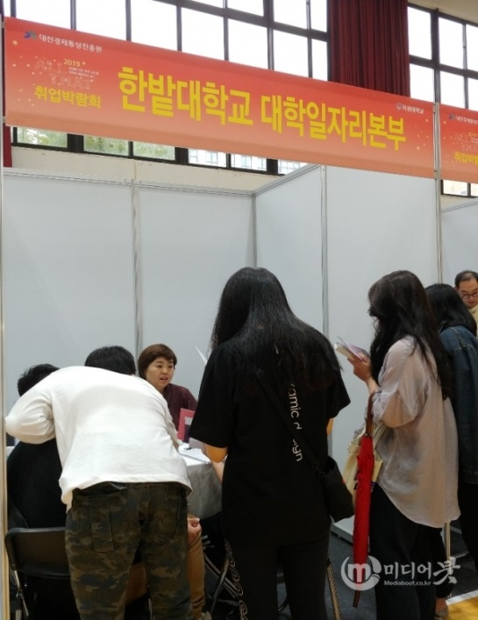
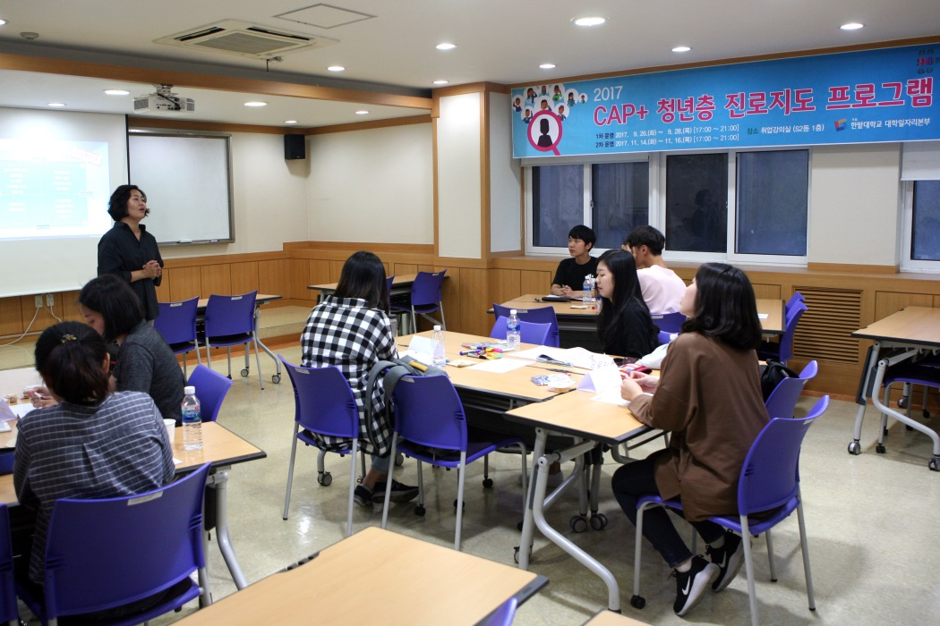
04
결론
활용법 제안 (2/2)
남녀간 관심 단어 차이
집단적 활용
대학 일자리 본부처에서 활용
각 학과, 학년, 성별 맞춤 프로그램을 추천해서 상담효과 상승

Slide 18

04
결론
기대효과
남녀간 관심 단어 차이
상담시간 비용,단축
상담 효과 상승
학생들의 취업에 대한 불안감 감소
취업률 상승

Slide 19
참고 문헌 및 자료
https://www.work.go.kr/seekWantedMain.do
https://www.flaticon.com/
http://kosis.kr/index/index.do;jsessionid=BQEvtnecuS8EYiDVE0O9dWLvymxvedoqZWmg4SO7BCUHaQ8iykCbMpgfkkX7ubv4.STAT_WAS2_servlet_engine1
https://www.vosviewer.com/
https://www.leydesdorff.net/krkwic/

Slide 20
감사합니다!

